Slide 1

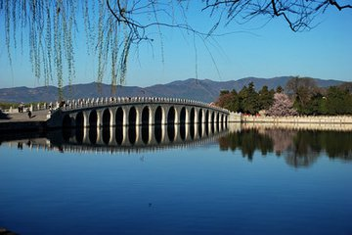
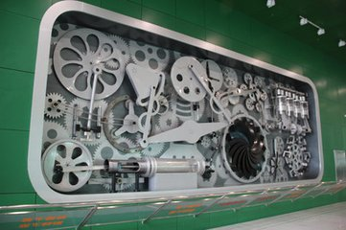
北京 颐和园
首都之旅

Slide 2

目录
1.颐和园
（1）简介
（2）有名景点
（3）图片
2.中国科技馆
（1）简介
（2）图片
3.圆明园
（1）简介
（2）图片

Slide 3


颐和园简介
颐和园，北京市古代皇家园林，前身为清漪园，坐落在北京西郊，距城区十五公里，占地约二百九十公顷，与圆明园毗邻。它是以昆明湖、万寿山为基址，以杭州西湖为蓝本，汲取江南园林的设计手法而建成的一座大型山水园林，也是保存最完整的一座皇家行宫御苑，被誉为“皇家园林博物馆”，也是国家重点旅游景点。

Slide 4

颐和园有名景点
.东宫门
.十七孔桥
.长廊
.万寿山
.昆明湖

Slide 5

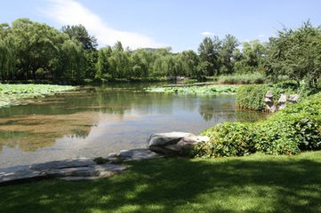
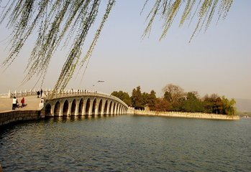
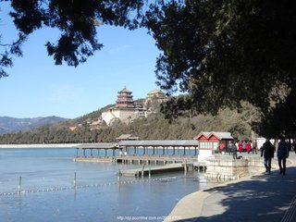
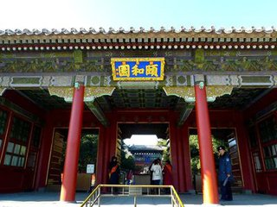
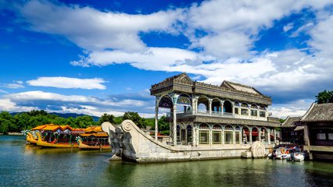
颐和园图片

Slide 6

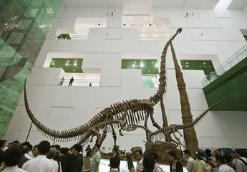
科技馆简介
中国科技馆是对全社会进行科普教育的重要窗口，对提高国民科技素质有着义不容辞的责任。20年来，中国科技馆在党和国家三代领导集体的亲切关怀下，在全社会的积极支持和我馆全体工作人员的不懈努力下，从无到有、从小到大地建设起来。迄今为止，参观我馆的人数已达800万。2000年5月竣工并向社会开放的中国科技馆二期新展厅中共设有生命科学、脑科学、生物和环境保护、信息科学、材料、机械、交通、能源、航空、航天、数学和基础科学以及中国古代科技等展区，各类展品500件。我馆新建的儿童科技乐园也于2001年月1日开放。在21世纪到来之即，我愿借此机会向所有关心和支持中国科技馆事业发展的各位朋友们表示衷心的感谢。我们将不辜负党和人民对我们的厚望，更加努力地工作，把中国科技馆的事业不断推向新的高度。

Slide 7

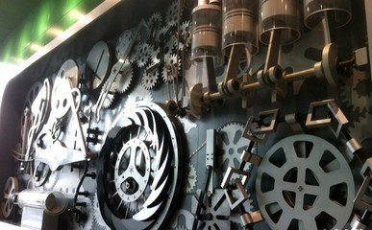
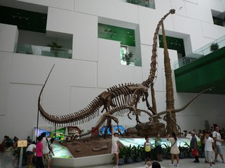
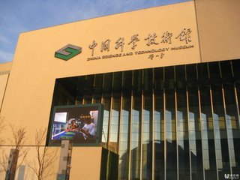
科技馆图片

Slide 8


圆明园是坐落在北京西北郊，与颐和园相邻，由圆明园、长春园和万春园组成，也叫圆明三园。圆明园是清朝著名的皇家园林之一，面积五千二百余亩，一百五十余景。建筑面积达16万平方米，有“万园之园”之称。清朝皇室每到盛夏时节会来这里理政，故圆明园也称“夏宫”。
圆明园始建于1709年（康熙48年），是康熙赐给尚未即位的雍正的园林，用于打发空闲。1722年雍正即位后，拓展原赐园，并在园南增建了正大光明殿和勤政殿以及内阁、六部、军机处储值房，御以“避喧听政”。乾隆年间，圆明园进行了局部增建、改建，在东面新建了长春园，在东南邻并入了万春园，圆明三园的格局基本形成。嘉庆年间，绮春园进行了修缮和拓建，成为主要园居场所之一。道光年间，国力日衰，财力不足，道光皇帝宁愿撤万寿、香山、玉泉“三山”的陈设，罢热河避暑与木兰围猎，但仍对圆明三园有所改建。

Slide 9

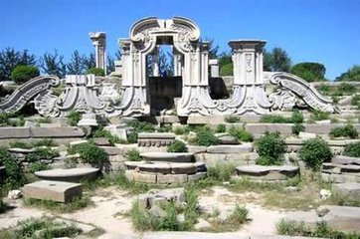

Slide 10


